Slide 1
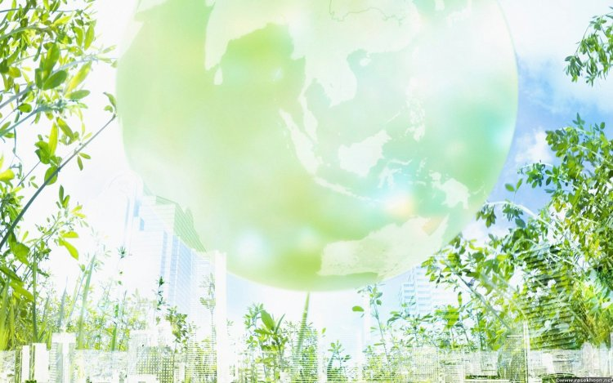
Двадцять перше квітня
Тема: Текст, його основні ознаки. Будова тексту.
Мета: повторити та узагальнити знання учнів про основні ознаки тексту, ознайомити школярів із поняттями «мікротема», «абзац»; удосконалювати навички визначати мікротеми, абзаци; розвивати логічне мислення, аналітичні здібності, вміння зіставляти мовні явища, робити висновки; виховувати повагу, бережливе відношення до природи

Slide 2
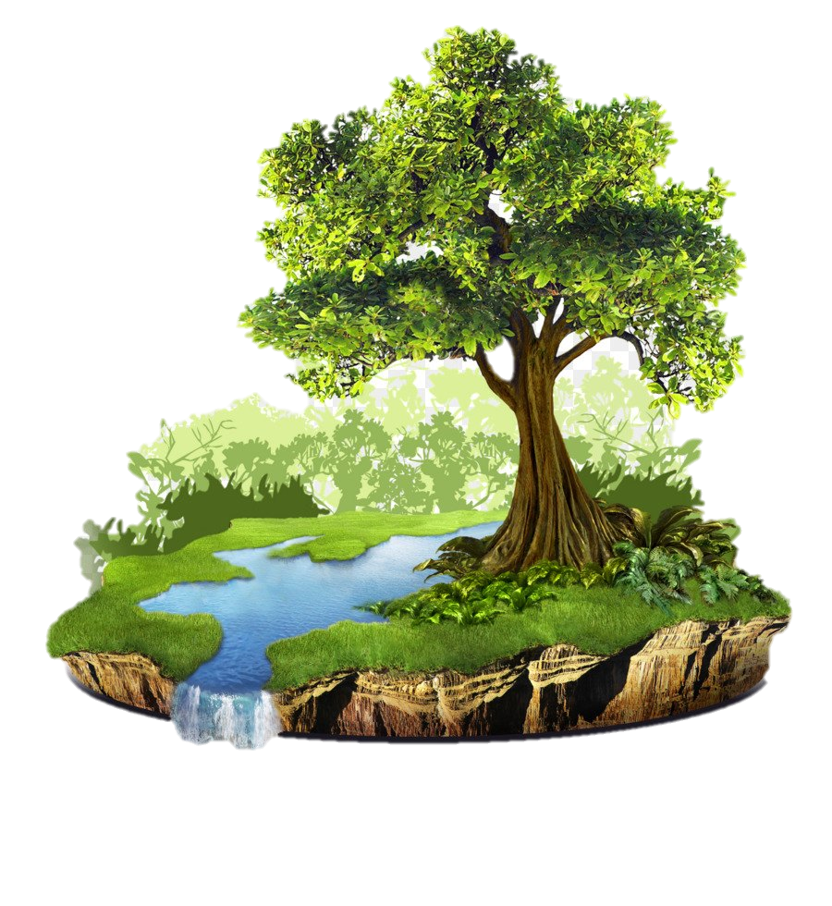
Епіграф
Любімо, шануймо, бережімо природу, вічне джерело нашого життя і нашої творчості! Вона нам стократ більше віддасть, ніж ми можемо їй дати!
М. Рильський

Slide 3
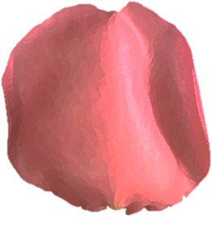
І. Операційно-пізнавальний етап
Прочитайте речення. Чи можна з них скласти текст? ІЦо для цього потрібно зробити? Розташуйте речення в правильній послідовності.
Хмари жаріють багрянцем, кожна тліє, полум’яніє.
Сонце сховалось за обрієм, шлючи догори гарячого проміння.
Вистоюється, гускне.
А понад хмарами розливається безмежжя зеленкуватого сяйва, що залляло опуклість неба.
Повітря духмяне, тепле, та від скошеної трави вже чується холодок – м’який, ніжний.

Slide 4
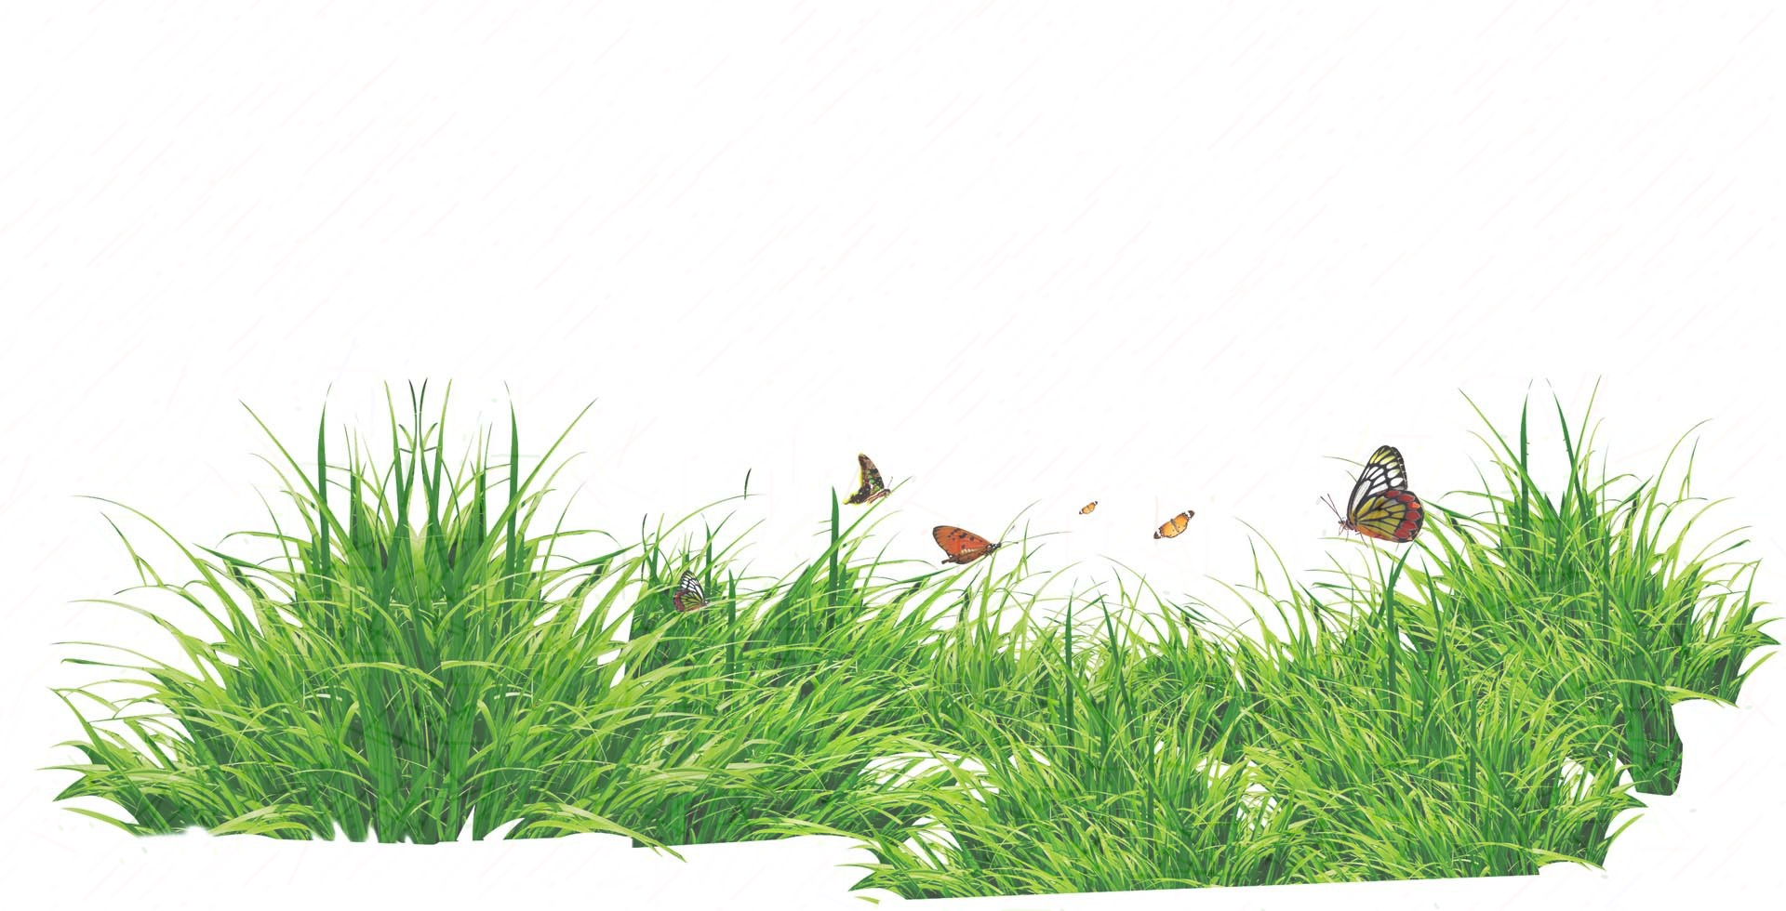
Записи в зошиті.
Текст — літературно опрацьоване чи усне повідомлення, яке складається з ланцюга речень-висловлювань, об’єднаних в єдине ціле задумом, ідеєю. Це об’єднана смисловим зв’язком послідовність знакових одиниць, основними рисами якої є зв’язність і цілісність.
Текстові характерні такі ознаки: зв’язність; цілісність; авторська мета; інформативність; ситуативність (зв’язок із контекстом); наявність смислових частин та їх єдність; розгорнутість; послідовність; завершеність; динамізм зображуваного.
Серед названих ознак найважливішими є зв’язність і цілісність.
Зв’язність — властивість, що характеризує особливості з’єднання всередині тексту його елементів.
Цілісність — властивість, пов’язана зі смисловою єдністю. Текст може бути зв’язний, але не цілісний і, навпаки, цілісний, але не зв’язний.

Slide 5
Засоби зв’язку між реченнями в тексті: лексичні (повтор слів, синонімічна заміна, використання антонімів, багатозначних слів, спільнокореневих слів, слів однієї тематичної групи, ключових слів); морфологічні (заміна займенниками, єдність форм дієслів, займенників місця та часу, сполучників, часток); синтаксичні (наявність питань та відповідей, синтаксичного паралелізму, неповних речень, речень з однаковою структурою, вставних слів та речень); інтонаційні (довжина фраз, темп мовлення, інтонація); стилістичні (використання слів, що належать до одного стилю, тропів та стилістичних фігур); графічні (розділові знаки, червоний рядок — рядок, розміщений по центру сторінки).
Тема тексту – це те, про що в ньому йдеться.
Основна думка тексту – це те головне, що автор стверджує. До чого він закликає, чого навчає

Slide 6
Дослідження-відновлення.
Розташуйте речення так, щоб утворилося зв'язне висловлювання. З’ясуйте тип мовлення. Доберіть заголовок, який би відповідав темі тексту. Визначте тему і основну думку.
На заході днів вона засяє нестерпучим блиском. Молодість, як дивовижний рубін, мусить горіти на серці. І погасне. Бо другої молодості немає у світі. Життя є молодість, труд і любов. Усе життя людина лише шліфує грані своєї молодості. У радісній знемозі він пахтить, як дорога. Він є вірним другом. Він не зраджує. Труд, як материнська рука, веде нас по стежці. Вона знає такі таємниці, що від них розривається серце, як стигла слива, надвоє. Скільки людей співало їй! Відчуваю її, як дорогу, теплу долоню на голові. Вона перебирає моє волосся, лоскоче мене за вухом, ніби я якесь мале. Любов. А вона, пишна, сходить, сонцем іде на небо, світить, б'є в очі, як у глибокий колодязь пустелі. І молодість дзвенить. Вона – щось таке, що підносить людину вгору, і завмирає в неї дух (За Ю. Яновським).

Slide 7
Робота з текстом
Прочитайте, доведіть або спростуйте думку, що це текст, доберіть заголовок. Визначіть основну думку, складіть план.
Щоранку, прокинувшись у певний час, тисячі хлопчиків і дівчаток в усьому світі починають ранкову гімнастику .
Здавалося б, як добре поспати ще півгодинки! Адже попереду багато важких справ. Чи варто брати на себе клопіт – згинатися і розгинатися, розводити руки і присідати? Варто!
Ранкову гімнастику недарма називають зарядкою. Ці десять хвилин заряджають людину енергією на цілий день.
Вночі, поки ми спимо, наше тіло відпочиває. Його м’язи розслаблені, серце й легені працюють уповільнено. Як же швидко розбудити весь організм?
Для цього і існує зарядка. Ця коротка гімнастика примушує нашу кров скоріше бігти судинами, суглоби – розправитися, м’язи – наповнитися силою, легені – сильніше вдихати повітря. Людина стає бадьорою, у неї з’являється хороший настрій, бажання рухатися, працювати.

Slide 8
Практична робота
Знайдіть у поданому тексті засоби зв’язку між реченнями.
Мати – земля
Мати – земле моя!.. У біло – рожевому вінку з весняних квітів, у смарагдовім вбранні із зелених шат, у золотавому багрянці щедрої осені – ти завжди прекрасна. Варто лише тобі захотіти, і безкраї похмурі степи усміхнуться барвистою веселкою квітів, у пустелях потягнуться до сонця зелені паростки, наповняться соком виноградні грона… Тебе полюбив кожен із тих, хто живе на планеті. Дзвін струмків нагадує твій сміх, шелест листя в гаю… Твоя незрима присутність відчувається в буянні квітів, лугів, лісів, надихає на творчість поетів, які на твою честь складають гімни і оди…
(З журналу)

Slide 9
Домашнє завдання.
Перепишіть текст. Доберіть заголовок, складіть план.
Зарядка потрібна кожній живій істоті. Подивіться, як прокидається собака чи кіт. Вони передусім потягуються всім тілом, так, що хруснуть кісточки, розправлять спочатку передні, потім задні лапи, вигнуть спину…
А вам зарядка потрібна особливо. Адже півдня ви сидите за партою, мало рухаєтесь.
Та й до школи, звичайно зовсім близько.
Зарядка допомагає швидше включитися в роботу, уважніше слухати пояснення вчителя, швидше розв’язувати задачі й писати.

Slide 10



